Slide 1
Modelação da Eutrofização da Albufeira de Odeleite

Slide 2
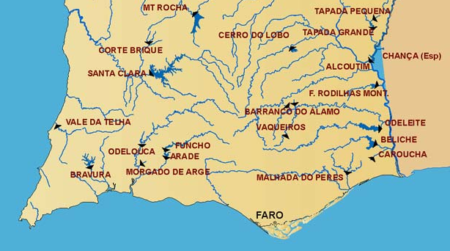
Albufeira de Odeleite
Localização
Distrito | Faro
Concelho | Castro Marim
Bacia Hidrográfica | Guadiana
Linha de Água | Ribeira de Odeleite
Aproveitamento | Abastecimento e Irrigação
Caraterísticas da Albufeira
Nível de pleno armazenamento (NPA) | 52 m
Nível Máximo de Cheia (NMC) | 52,9 m
Nível Mínimo de Exploração (NME) | 22 m
Superfície Inundável ao NPA | 7 200 000 m2
Capacidade Útil | 117 000 000 m3
Características Hidrológicas
Área da Bacia Hidrográfica | 352 000 000 m2
Caudal Médio Anual | 2,4 m3/s
Caudal de Cheia | 2350 m3/s
Período de Retorno | 5000 anos
Volume de Escoamento Anual Observado | 74 294 000 m3
Volume NPA | 130 000 000 m3
(Sistema Nacional de Recursos Hídricos)

Slide 3
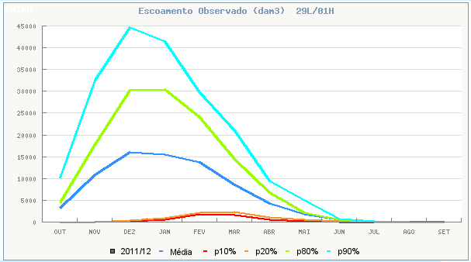
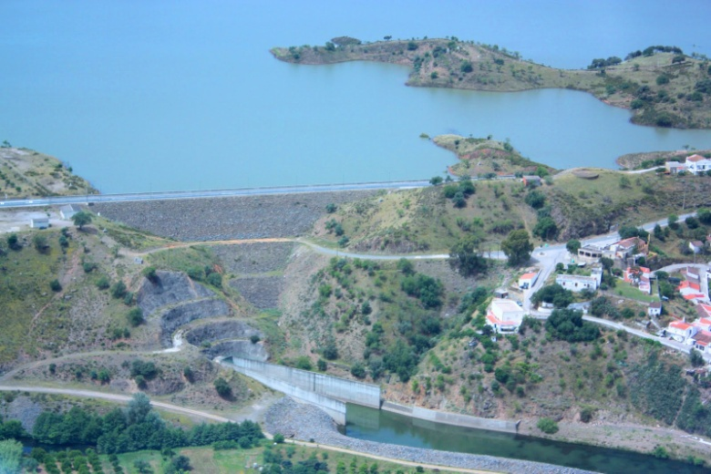
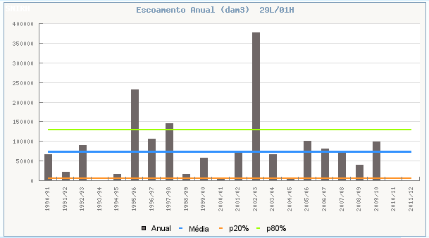
Volume de Escoamento Anual e Médias Anuais
Volume de Escoamento Anual Observado: 74 294 000 m3
(Sistema Nacional de Recursos Hídricos)

Slide 4
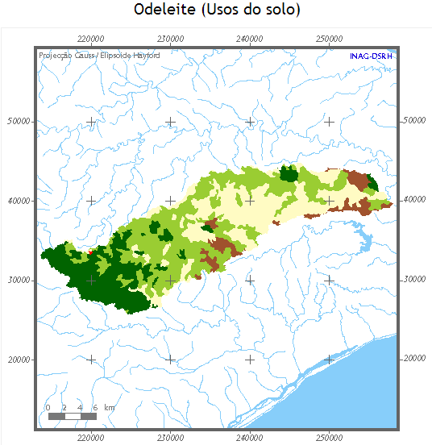
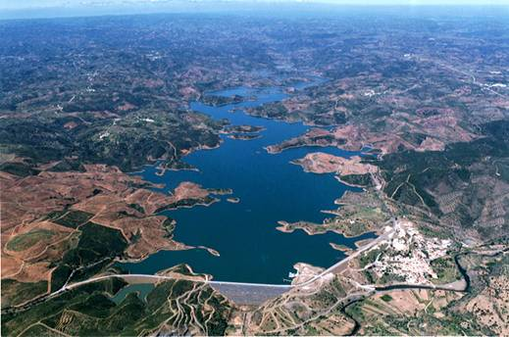
Possíveis Fontes de Nutrientes
Áreas Agrícolas:
Áreas Agrícolas Heterogéneas
Terras Aráveis – Culturas Anuais
(Sistema Nacional de Recursos Hídricos)

Slide 5
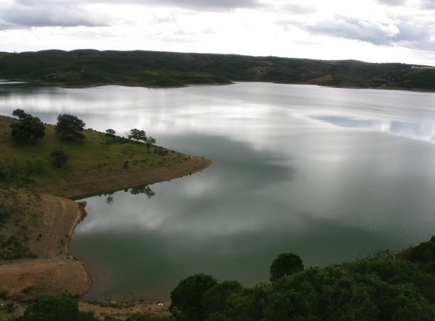
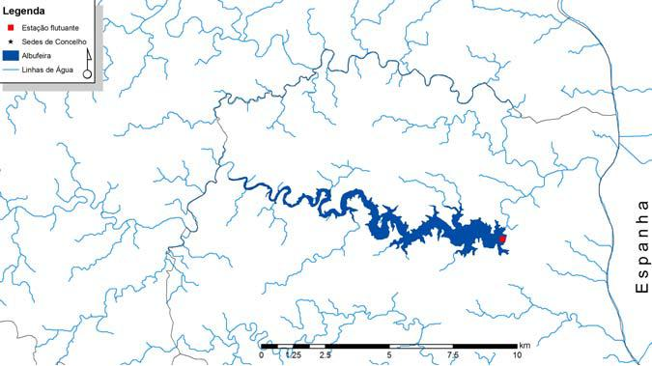
Parâmetros de Eutrofização
Parâmetros | Valores Registados (2011)
Caudal médio anual | 2,4 m3/s
Evaporação [Radiação Solar] | 2,7 mm/d
Coeficiente de extinção da luz (disco de Secchi) | SD 1 m = TSI 60 SD 2 m = TSI 50 Eutrófico possibilidade de ocorrência de problemas com macrófitas. (Plano de Ordenamento da Albufeira de Odeleite, 2010)
Clorofila a | -
Nitratos | 1 mg/l
Fosfato (P2O5) | 0,0570 mg/l
(Sistema Nacional de Recursos Hídricos)

Slide 6
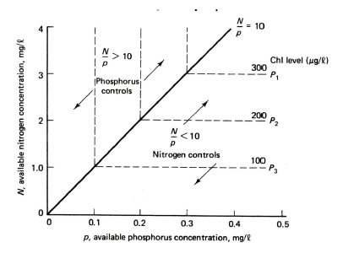
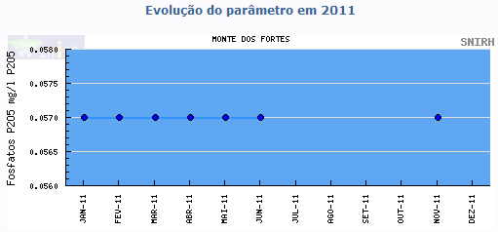
Evolução da Concentração de Nitratos e Fosfato Anualmente e Nutriente Limitante
THOMANN E MUELLER, 1987
Rácio N/P = 17,5
Fosfato – Nutriente Limitante

